Slide 1
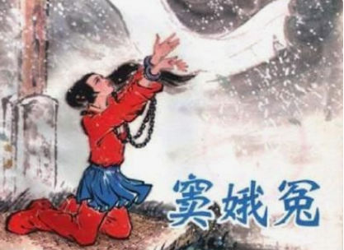
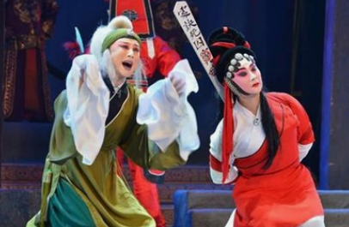
曲韵柔情，戏舞人生
——走进《窦娥冤》

Slide 2
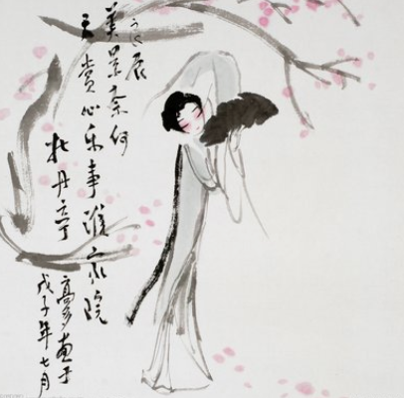
单元目标
了解《窦娥冤》作者等基本情况；
掌握《窦娥冤》主要思想内容；
诵读并体会《窦娥冤》艺术价值；

Slide 3
单选题
10分
《窦娥冤》的作者是下列哪位著名文人？
A
王实甫
B
关汉卿
C
马致远
D
汤显祖
提交

Slide 4
多选题
10分
下列作品属于“元杂剧”的是？
A
《西厢记》
B
《窦娥冤》
C
《牡丹亭》
D
《桃花扇》
提交

Slide 5
引言
自中国古代，有这么一部戏剧作品，它清末国学大师王国维，在《宋元戏曲史》中。称之为“列之于世界大悲剧中亦无愧色”，这部作品就是关汉卿的《窦娥冤》。

Slide 6
列之于世界大悲剧中亦无愧色。
——王国维《宋元戏曲史》

Slide 7
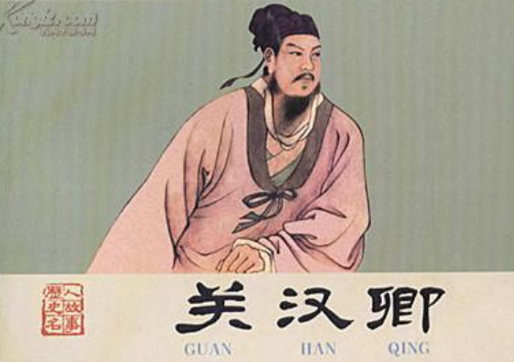
作者简介
关汉卿，号已斋（一斋）、已斋叟，元代杂剧家，汉族， “元曲四大家”之首，被誉“曲圣”。
关汉卿，一生写了67种杂剧，散曲小令40多首、套数10多首。
代表作品有《窦娥冤》、《救风尘》、《拜月亭》、《单刀会》等；

Slide 8
作者简介
经典形象“我却是蒸不烂、煮不熟、捶不匾、炒不爆、响珰珰一粒铜豌豆”（〈不伏老〉）
“关一斋，字汉卿，燕人。生而倜傥，博学能文。滑稽多智，蕴藉风流，为一时之冠。是时文翰晦盲，不能独振，淹于辞章者久矣。（《析津志辑佚·名宦》）
“关汉卿，大都人，太医院尹，号已斋叟”（钟嗣成《灵鬼簿》）

Slide 9
影响地位
关汉卿是一位杰出的戏剧艺术家，他的悲剧《窦娥冤》“列之于世界大悲剧中亦无愧色” ，是中国古典悲剧的典范；他的喜剧轻松、风趣、幽默，是后代喜剧的楷模，被誉为“曲圣”
在世界文学艺术史上，享有 “中国的莎士比亚”之称； 1958年还被誉为与达芬奇拥有同样地位的“世界十大文化名人”之一。

Slide 10
散曲《一枝花•不伏老》
〔一枝花〕
攀出墙朵朵花，折临路枝枝柳。花攀红蕊嫩，柳折翠条柔，浪子风流。凭着我折柳攀花手，直煞得花残柳败休。半生来折柳攀花，一世里眠花卧柳。
〔梁州〕
我是个普天下郎君领袖，盖世界浪子班头。愿朱颜不改常依旧，花中消遣，酒内忘忧。分茶攧diān竹，打马藏阄jiū ；通五音六律滑熟，甚闲愁到我心头？伴的是银筝女银台前理银筝笑倚银屏，伴的是玉天仙携玉手并玉肩同登玉楼，伴的是金钗客歌金缕捧金樽满泛金瓯ōu。你道我老也，暂休。占排场风月功名首，更玲珑又剔透。我是个锦阵花营都帅头，曾玩府游州。

Slide 11
〔隔尾〕
子弟每是个茅草冈、沙土窝初生的兔羔儿乍向围场上走，我是个经笼罩、受索网苍翎毛老野鸡蹅chǎ踏的阵马儿熟。经了些窝弓冷箭鑞枪头，不曾落人后。恰不道“人到中年万事休”，我怎肯虚度了春秋。
〔尾〕
我是个蒸不烂、煮不熟、捶不匾、炒不爆、响珰珰一粒铜豌豆，恁子弟每谁教你钻入他锄不断、斫不下、解不开、顿不脱、慢腾腾千层锦套头？我玩的是梁园月，饮的是东京酒，赏的是洛阳花，攀的是章台柳。我也会围棋、会蹴踘、会打围、会插科、会歌舞、会吹弹、会咽作、会吟诗、会双陆。你便是落了我牙、歪了我嘴、瘸了我腿、折了我手，天赐与我这几般儿歹症候，尚兀自不肯休！则除是阎王亲自唤，神鬼自来勾。三魂归地府，七魄丧冥幽。天哪！那其间才不向烟花路儿上走！

Slide 12
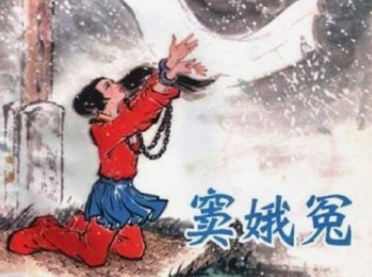
窦娥冤
《窦娥冤》全名《感天动地窦娥冤》，是元代戏曲家关汉卿的元杂剧代表作，也是元杂剧悲剧的典范，该剧剧情取材自东汉“东海孝妇”的民间故事。

Slide 13
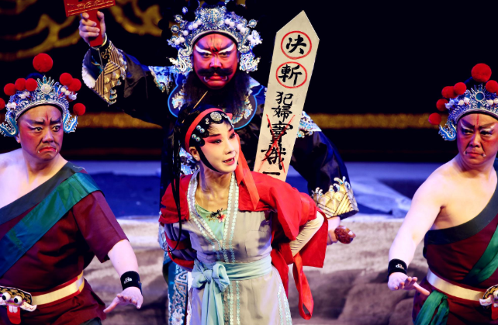
窦娥冤
《窦娥冤》讲述了一位穷书生窦天章为还蔡婆婆借他的银子，不得已将女儿窦娥抵给蔡婆婆做童养媳。这位窦娥丈夫去世后，因拒绝张驴儿父子的觊觎纠缠，被污蔑下狱，蒙受不白之冤的故事。

Slide 14
《窦娥冤》篇章结构
四折一楔子
楔子：交代故事缘起。窦天章无钱上京赶考，把女儿许配给楚州蔡婆子作童养媳。
第一折：蔡婆婆去讨债，差点被害，张驴儿及其父相救。父子两人威胁娶蔡婆婆媳二人为妻，窦娥不从。
第二折：张驴儿买了毒药，准备设计毒害蔡婆婆，结果误杀张驴儿之父。张驴儿趁机诬陷窦娥，窦娥为救婆母免遭刑罚，被冤枉入狱，并判死刑。
第三折：临行刑，窦娥发下誓言，誓言应验。
第四折：窦建章来巡视案件受理情况，窦娥化为鬼神引导父亲为自己昭雪平冤。

Slide 15
窦娥冤临死之前发下三个誓愿
要一领净席，等我窦娥站立；又要丈二白练，挂在旗枪上：若是我窦娥委实冤枉，刀过处头落，一腔热血休半点儿沾在地下，都飞在白练上者。
如今是三伏天道，若窦娥委实冤枉，身死之后，天降三尺瑞雪，遮掩了窦娥尸首。
我窦娥死的委实冤枉，从今以后，着这楚州亢旱三年！

Slide 16
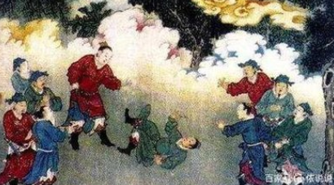
古代戏剧常识
楔子：放在开头相当于“序幕”，放在折与折之间，相当于“过场”。
折：是剧情发展的一个较大的段落，相当于多幕剧的“幕”；

Slide 17
窦娥冤角色
角色及名称
卜儿：蔡婆婆
冲末：次要男角，窦天章
正旦：女主角，窦娥
净：反面男角，张驴儿、赛卢医
孛老：张驴儿之父
孤：官员，山阳县县官

Slide 18
元杂剧角色及称呼
元杂剧角色及称呼：
正末：男主角
正旦：女主角
外末、冲末、小末：次要男角
贴旦、外旦、小旦：次要女角
净：反面男角
搽chá旦：反面女角
特殊角色及称呼：
孤：官员
孛bó老：老翁
卜儿：老妇
俫lái儿：儿童，小孩儿
祇侯zhī hòu：低级官职，仆役
祇从：侍从

Slide 19
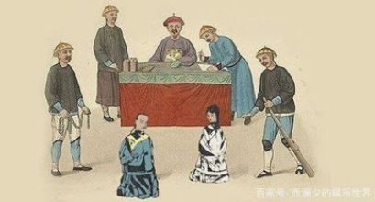
元杂剧剧本语言
科：古典戏曲中指示角色表演动作的用语。
如笑科，哭科，行科。
云：说。卜儿云，窦娥云等。
唱：古典戏曲中指示演唱动作。

Slide 20
走进作品
楔子xiēzi
（卜儿蔡婆上，诗云）花有重开日，人无再少年。不须长富贵，安乐是神仙。
老身蔡婆婆是也。楚州人氏，嫡亲三口儿家属。不幸夫主亡逝已过，止有一个孩儿，年长八岁。俺娘儿两个，过其日月。家中颇有些钱财。这里一个窦秀才，从去年问我借了二十两银子，如今本利该银四十两。我数次索取，那窦秀才只说贫难，没得还我。他有一个女儿，今年七岁，生得可喜，长得可爱。我有心看上他，与我家做个媳妇，就准了这四十两银子，岂不两得其便！他说今日好日辰，亲送女儿到我家来。老身且不索钱去，专在家中等候。这早晚窦秀才敢待来也。

Slide 21
（冲末扮窦天章，引正旦扮端云上，诗云）读尽缥缃piǎoxiāng万卷书，可怜贫煞马相如。汉庭一日承恩召，不说当垆说子虚。
小生姓窦，名天章，祖贯长安京兆人也。幼习儒业，饱有文章。争奈时运不通，功名未遂。不幸浑家亡化已过，撇下这个女孩儿，小字端云。从三岁上亡了他母亲，如今孩儿七岁了也。小生一贫如洗，流落在这楚州居住。此间一个蔡婆婆，他家广有钱物；小生因无盘缠，曾借了他二十两银子，到今本利该对还他四十两。他数次问小生索取。教我把甚么还他？谁想禁婆婆常常着人来说，要小生女孩儿做他儿媳妇。况如今春榜动，选场开，正特上朝取应，又苦盘缠缺少。小生出于无奈，只得将女孩儿端云送与蔡婆婆做儿媳妇去。（做叹科，云）

Slide 22
（卜儿上，云）秀才，请家里坐，老身等候多时也。
（做相见科，窦天章云）小生今日一任的将女孩儿送来与婆婆，怎敢说做媳妇，只与婆婆早晚使用。小生日下就要上朝进取功名去，留下女孩儿在此，只望婆婆看觑则个！
（卜儿云）这等，你是我亲家了。你本利少我四十两银子，兀的是借钱的文书，还了你；再送与你十两银子做盘缠。亲家，你休嫌轻少。
（窦天章做谢科，云）多谢了婆婆！先少你许多银子，都不要我还了，今又送我盘缠，此恩异日必当重报。婆婆，女孩儿早晚呆痴，看小生薄面，看觑女孩儿咱！

Slide 23
（净扮赛卢医上，诗云）行医有斟酌，下药依《本草》。死的医不活，活的医死了。
自家姓卢，人道我一手好医，都叫做赛卢医。在这山阳县南门开着生药局。在城有个蔡婆婆，我问他借了十两银子，本利该还他二十两；数次来讨这银子，我又无的还他。若不来便罢，若来呵，我自有个主意！我且在这药铺中坐下，看有甚么人来。
（净扮孤引祗候上，诗云）我做官人胜别人，告状来的要金银。若是上司当刷卷，在家推病不出门。
下官楚州太守桃杌是也。今早升厅坐衙，左右，喝撺厢。
（窦天章冠带引丑张千、祗从上，诗云）独立空堂思黯然，高峰月出满林烟。非关有事人难睡。自是惊魂夜不眠。
老夫窦天章是也。自离了我那端云孩儿，可早十六年光景。老夫自到京师，一举及第，官拜参知政事。

Slide 24
经典段落赏析
第一折
（正旦上，云）妾身姓窦，小字端云，祖居楚州人氏。我三岁上亡了母亲，七岁上离了父亲。俺父亲将我嫁与蔡婆婆为儿媳妇，改名窦娥，至十七岁与夫成亲。不幸丈夫亡化，可早三年光景，我今二十岁也。这南门外有个赛卢医，他少俺婆婆银子，本利该二十两，数次索取不还。今日俺婆婆亲自索取去了。窦娥也， 你这命好苦也呵！（唱）
【仙吕】【点绛唇】满腹闲愁，数年禁受，天知否？天若是知我情由，怕不待和天瘦。

Slide 25
经典段落赏析
第三折 临刑前
（正旦唱）
【正宫】【端正好】没来由犯王法，不堤防遭刑宪，叫声屈动地惊天！顷刻间游魂先赴森罗殿，怎不将天地也生埋怨？
【滚绣球】有日月朝暮悬，有鬼神掌著生死权，天地也，只合把清浊分辨，可怎生糊突了盗跖、颜渊？为善的受贫穷更命短，造恶的享富贵又寿延。天地也，做得个怕硬欺软，却元来也这般顺水推船。地也，你不分好歹何为地？天也，你错勘贤愚枉做天！哎，只落得两泪涟涟。

Slide 26
【耍孩儿】不是我窦娥罚下这等无头愿，委实的冤情不浅；若没些儿灵圣与世人传，也不见得湛湛青天。我不要半星热血红尘洒，都只在八尺旗枪素练悬。等他四下里皆瞧见，这就是咱苌弘化碧，望帝啼鹃。
【二煞】你道是暑气暄，不是那下雪天；岂不闻飞霜六月因邹衍？若果有一腔怨气喷如火，定要感的六出冰花滚似绵，免着我尸骸现；要什么素车白马，断送出古陌荒阡！
【一煞】你道是天公不可期，人心不可怜，不知皇天也肯从人愿。做甚么三年不见甘霖降？也只为东海曾经孝妇冤，如今轮到你山阳县。这都是官吏每无心正法，使百姓有口难言！
【煞尾】浮云为我阴，悲风为我旋，三桩儿誓愿明题遍。

Slide 27
单选题
1分
“张驴儿”是下列哪部戏剧作品中的人物？
A
《西厢记》
B
《窦娥冤》
C
《牡丹亭》
D
《桃花扇》
提交

Slide 28
单选题
10分
元杂剧中，“俫儿”一般指什么角色？
A
老年女子
B
老年男子
C
中年女子
D
儿童，小孩儿
提交

Slide 29
单选题
10分
“（卜儿蔡婆上，诗云）花有重开日，人无再少年。不须长富贵，安乐是神仙。
老身蔡婆婆是也。楚州人氏，嫡亲三口儿家属。不幸夫主亡逝已过，止有一个孩儿，年长八岁。俺娘儿两个，过其日月。家中颇有些钱财。“卜儿是什么角色？
A
老年男子
B
老年女子
C
中年女子
D
儿童，小孩儿
提交

Slide 30
单选题
10分
“（正旦做悲科，云）爹爹，你直下的撇了我孩儿去也！”中的“科”是什么意思？
A
古典戏剧文学作品中，用来指示说话的专门用语；
B
古典戏剧文学作品中，用来指示动作或行为的专门用语；
C
古典戏剧文学作品中，用来指示歌唱的专门用语；
提交

Slide 31
单选题
10分
“孛老”是什么角色？
（卜儿云）我跟你去。（做行科）
（卢医云）来到此处，东也无人，西也无人，这里不下手，等甚么？我随身带的有绳子。兀那婆婆，谁唤你哩？
（卜儿云）在那里？
（做勒卜儿科。孛老同副净张驴儿冲上，赛卢医慌走下。孛老救卜儿科）
A
老年男子
B
老年女子
C
中年女子
D
儿童，小孩儿
提交

Slide 32
单选题
10分
“副净”是什么角色？
（卜儿云）我跟你去。（做行科）
（卢医云）来到此处，东也无人，西也无人，这里不下手，等甚么？我随身带的有绳子。兀那婆婆，谁唤你哩？
（卜儿云）在那里？
（做勒卜儿科。孛老同副净张驴儿冲上，赛卢医慌走下。孛老救卜儿科）
A
男主角
B
次要男角
反面男角
C
D
丑角
提交

Slide 33
主观题
10分
《窦娥冤》为什么被称作元杂剧悲剧的典范？其悲剧性体现在哪些方面？深受人们喜爱的原因是什么？
正常使用主观题需2.0以上版本雨课堂
作答

